Slide 1
创客乐高3045大颗粒齿轮课件

Slide 2
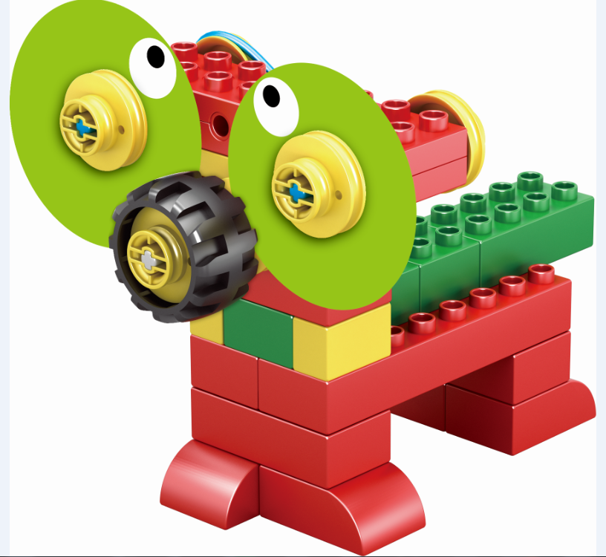
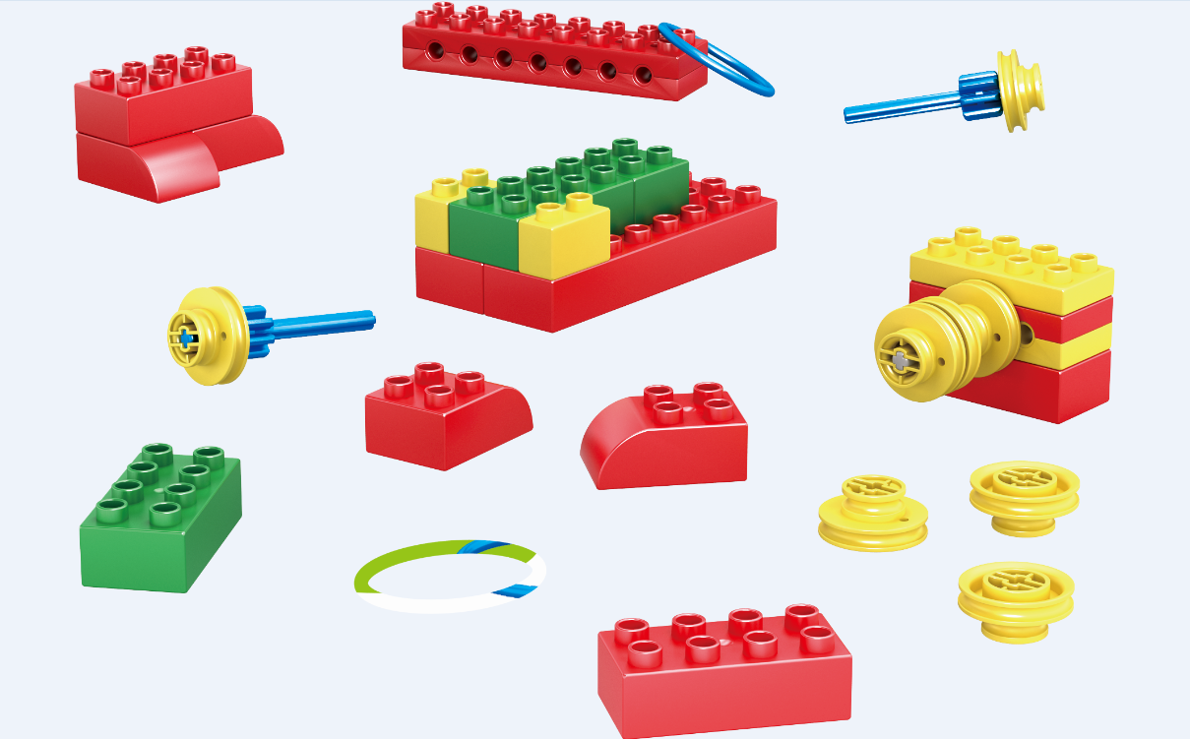
创客3045
创客3045是自主研发在一款科教产品。

Slide 3
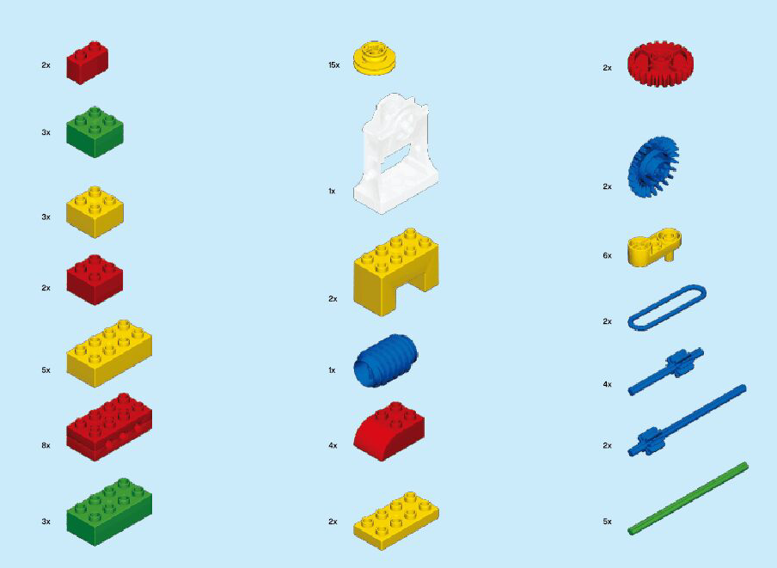
3045套装配件

Slide 4
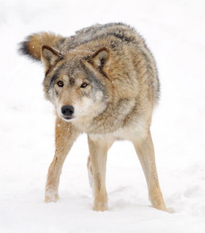
狼
课程案例

Slide 5
课程解读
本节课学生将搭建一只狼，了解狼的外面的主要特征（眼睛，牙齿，嘴巴，长腿），狼在生态圈的作用；

Slide 6
联系
问：孩子们，你们看过喜洋洋和灰太狼的卡通片吗？
问：狼是吃什么的呢？（兔子，羊，等）羊是吃什么的呢？
问：如果狼族被消灭 ，草原上的草会会被谁吃光呢？为什么有的羊会被吃掉，有的羊不会被吃掉？你觉得吃掉的大多是怎样的羊？（生态圈，食物链的问题）
老师：今天我们来做一只狼吧。

Slide 7
认识狼
狼（英文：wolf）：Ⅱ 保护等级：国家二级保护动物。共46个亚种，体型中等、匀称，四肢修长，趾行性，利于快速奔跑。头腭尖形，颜面部长，鼻端突出，耳尖且直立，嗅觉灵敏，听觉发达。犬齿及裂齿发达；上臼齿具明显齿尖，下臼齿内侧具一小齿尖及后跟尖；臼齿齿冠直径大于外侧门齿高度；齿式为。毛粗而长。
狼的嘴长而窄，长着大约42颗牙齿。狼有五种牙齿，门牙、犬齿、前臼齿、裂齿和臼齿。其犬齿有四个，上下各两个，能有1.5英寸（3.8厘米）长，足以刺破猎物的皮以造成巨大的伤害。

Slide 8
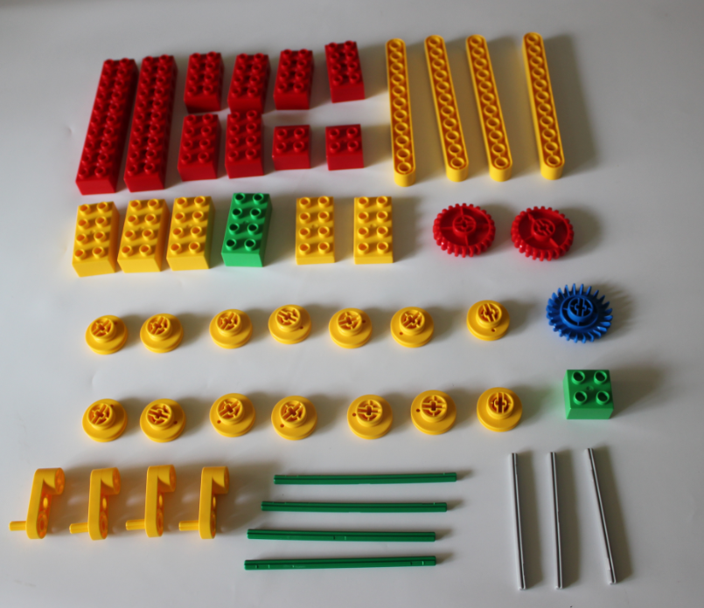
搭建清单

Slide 9
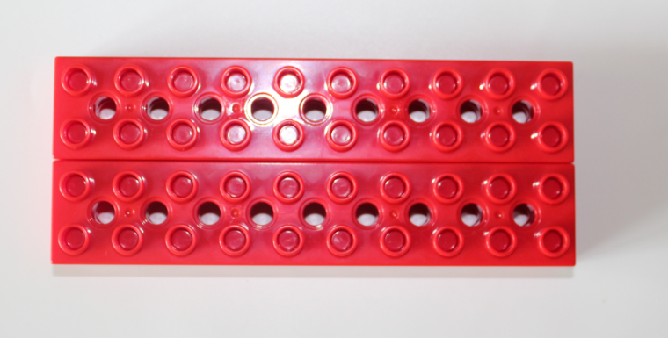
搭建

Slide 10
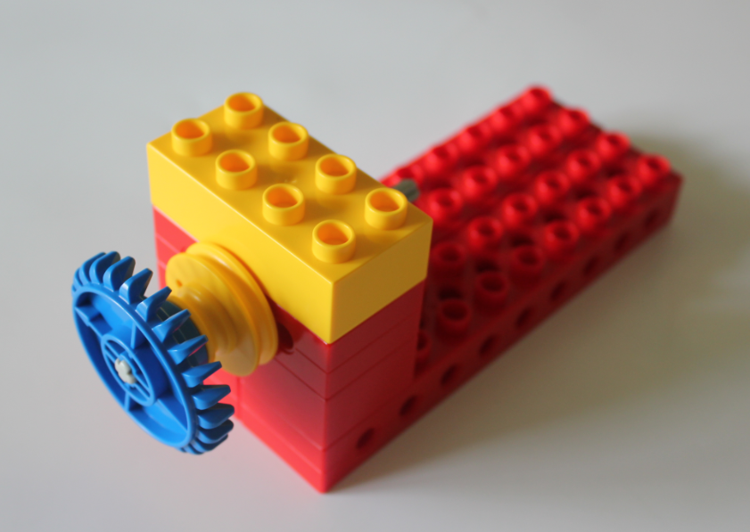
搭建

Slide 11
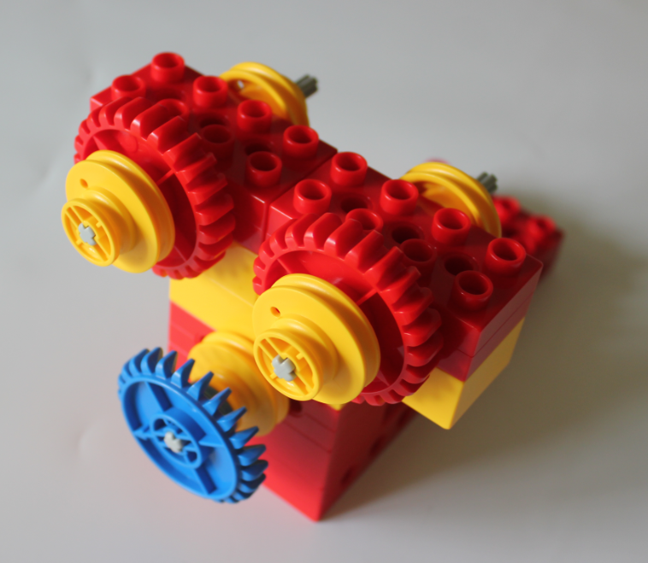
搭建

Slide 12
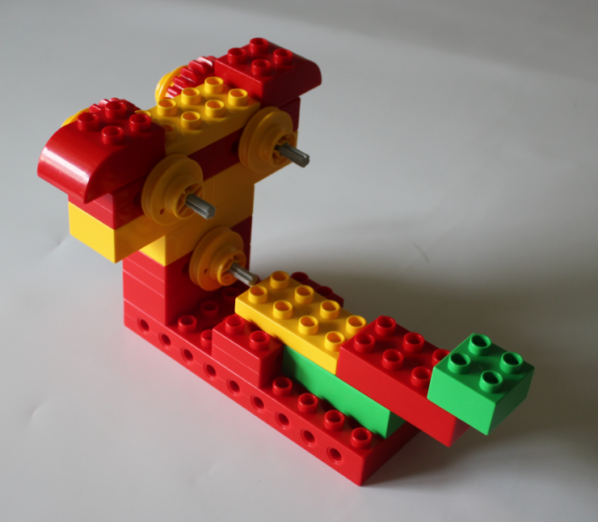
搭建

Slide 13
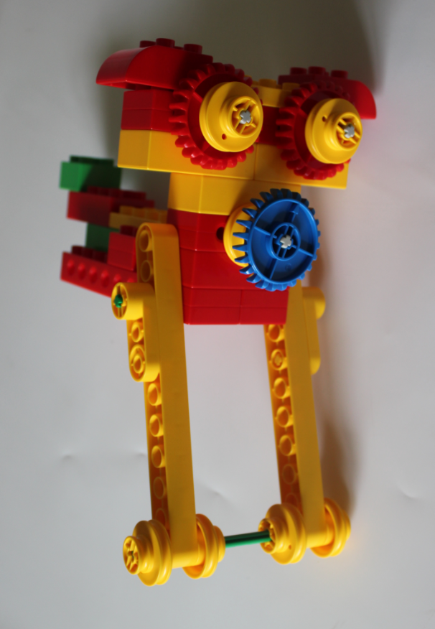
搭建

Slide 14
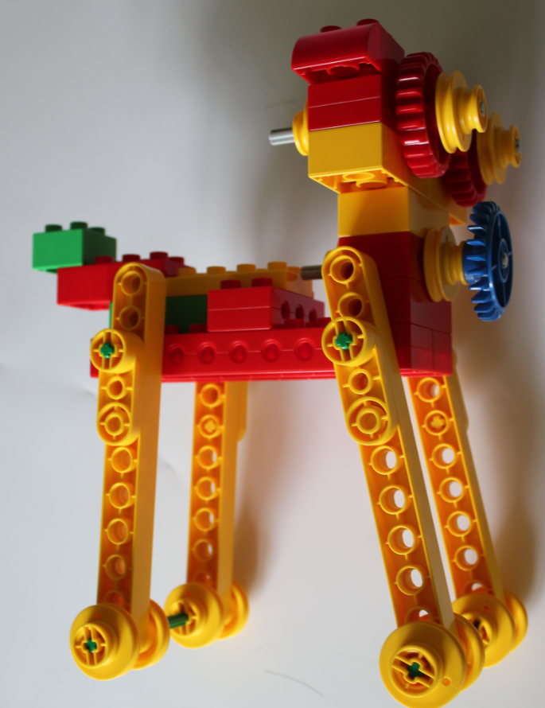
搭建

Slide 15
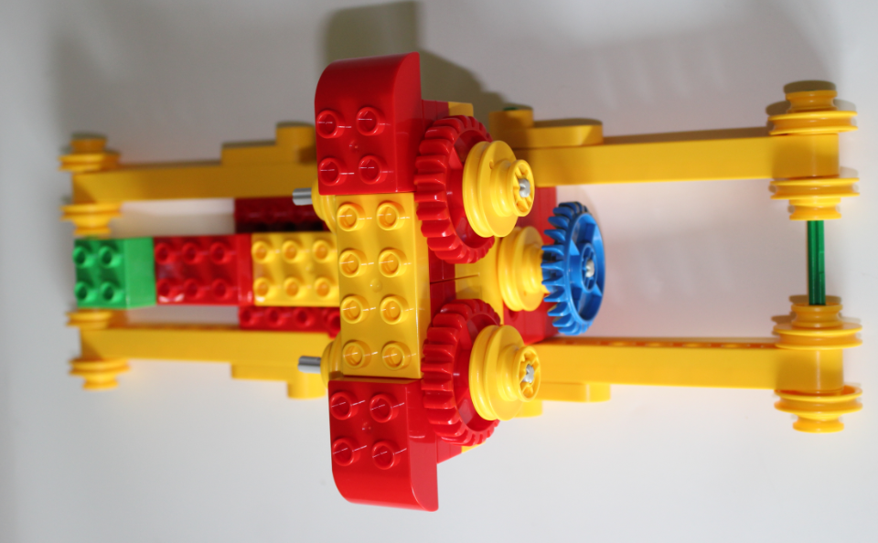
搭建完成

Slide 16
反思活动
1.听故事：你们听过狼孩的故事吗？（老师讲述下狼孩的故事），这个故事告诉我们一个什么道理呢？

Slide 17
延续
1.简单回顾本节课的学习重点；
2.学生课后思考:
a.麻雀吃虫和农作物的种子，如果我们为了保护农作物而让麻雀全部消失，会发生什么情况呢？这样真的对农作物好吗？
b.想一想，还有自然界，还有什么动物是这样的关系的呢？

Slide 18
评价
1、课堂：
找典型的学生，让他发表学习演讲，内容包括以下几个方面：
今天这节课使用了哪些主要零件，制作了哪些模型？
在制作过程中遇到了哪些困难，我是怎么解决的？
我制作的模型，有哪些部分做的很特别，与众不同？哪些部分做的不够好？
我使用了哪些指令编写程序？实现了什么样的功能？
我最大的收获是什么？
2、整理零件
学生下课前，要求整理收纳好零件

Slide 19
评价
3、评价卡
对于搭建比较好的同学奖励一张巧手卡
对于编程掌握的比较好的学生奖励一张智慧卡
4、奖励
一个学期下来，累计到最多卡的学生，给与适当的奖品奖励。

Slide 20
把最好的教育带给孩子
Thank You

